Slide 1
Autopark
Me: Liash Danylo
Trainer: Andrei Shylin

Slide 2
Вариант 11
Система Автопарк. В систему могут зайти Водители и
Администраторы. В Автопарке есть автобусы, маршруты. Администратор
может назначать на Маршруты свободные автобусы, в автобусы свободных
Водителей, а также освобождать их, делая свободными. Водитель может
увидеть свое место работы, а также он должен подтвердить свое новое
Назначение.

Slide 3
Общие требования
Необходимо построить веб-приложение, поддерживающую следующую функциональность:
На основе сущностей предметной области создать классы их описывающие.
Классы и методы должны иметь отражающую их функциональность названия и должны быть грамотно структурированы по пакетам
Информацию о предметной области хранить в БД, для доступа использовать API JDBC с использованием пула соединений, стандартного или разработанного самостоятельно. В качестве СУБД рекомендуется MySQL.
Приложение должно поддерживать работу с кириллицей (быть многоязычной), в том числе и при хранении информации в БД.
Код должен быть документирован.

Slide 4
Общие требования
Приложение должно быть покрыто Юнит-тестами
При разработке бизнес логики использовать сессии и фильтры, и события в системе обрабатывать с помощью Log4j.
В приложении необходимо реализовать Pagination, Transaction в зависимости от Вашего проекта
Используя сервлеты и JSP, реализовать функциональности, предложенные в постановке конкретной задачи.
В страницах JSP применять библиотеку JSTL
Приложение должно корректно реагировать на ошибки и исключения разного рода (Пользователь никогда не должен видеть stack-trace на стороне front-end).
В приложении должна быть реализована система Авторизации и Аутентификации

Slide 5
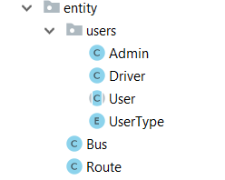
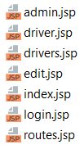
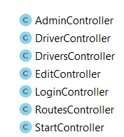
MVC
Model View Controller

Slide 6
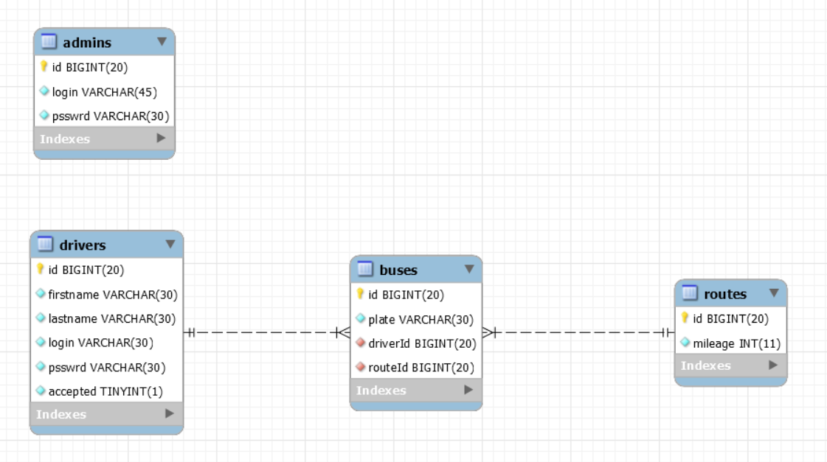
База данных

